Slide 1

Notes:
江城验真面向汉客松赛题一“Agent 公共信誉与服务验收”。项目先探测公开数据服务是否能响应，再按约定检查交付，最后保存可以下载和重放的履约观测。演示以 Ethereum Mainnet 的只读 RPC 数据为对象。它解决的是服务交接时缺少可复核验收依据的问题。
实现边界：当前提供单实例观测，没有接入大模型，没有实现跨主体验证、去中心化公共信誉或链上登记。
内容来源：项目 README.md（截至 2026-10-07）及 public/resources/catalog.json。赛题来源由项目资料引用：https://tokenark.feishu.cn/docx/Vn3hdD7s6okrftx9583cYgganMg 。
图片来源：Codex 内置 image_gen 生成的原始 PNG，见 docs/INTRO-IMAGES-20261007.json。工具未披露可独立核实的模型子版本，不能确认 Images 2.5。

Slide 2

Notes:
服务登记、自我介绍和“已完成”的声明，都不足以说明本次交付合格。即使接口返回 JSON，仍可能存在错链、快照过期、回执缺失或关联错误。单看成功率也会遗漏样本量、失败项和来源。江城验真把这些问题转成逐项检查，同时保留通过与拒绝结果，让委托方和复核者看到选择理由。
同一快照、同一规则和同一判定的重复观测会去重，避免重复点击扩大统计分母。判定发生变化仍会留档。统计范围仅限本实例，不外推为提供商整体表现。
内容来源：README.md“解决的问题”；public/resources/catalog.json 中 TRUST-001、TRUST-005、TRUST-008、TRUST-009。图片来源：Codex 内置 image_gen 原图 02-交接痛点.png，生成记录见 docs/INTRO-IMAGES-20261007.json。
赛题来源：https://tokenark.feishu.cn/docx/Vn3hdD7s6okrftx9583cYgganMg

Slide 3
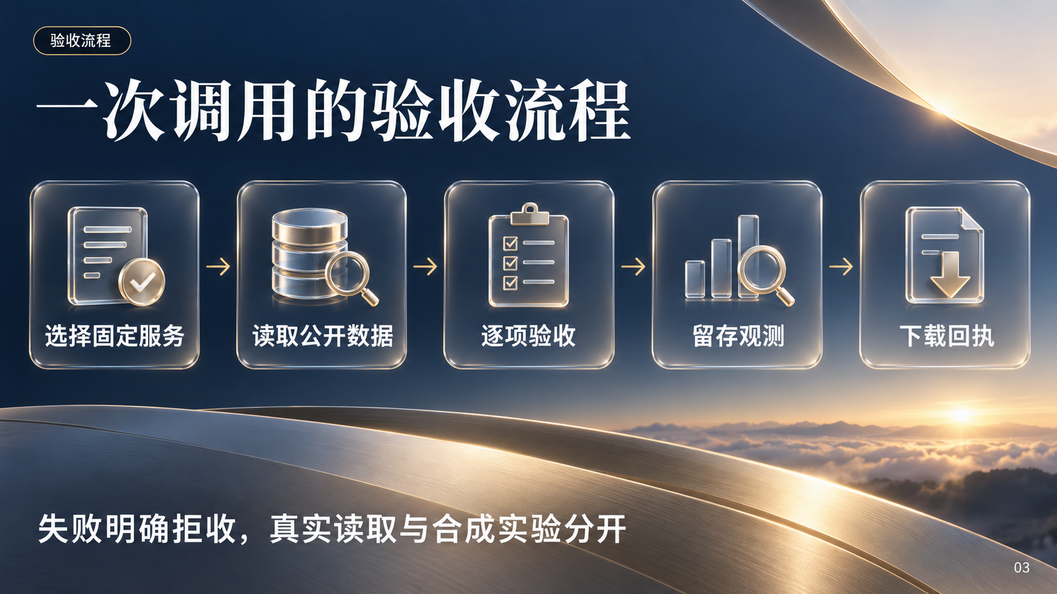
Notes:
流程从固定服务目录开始，向启用的公共 RPC 发出真实只读请求，读取一个 finalized 区块，最多采样前 3 笔交易及回执。随后按公开规则检查交付。所有检查通过才选中服务，有错误则明确拒绝，并保留失败观测。结果可导出为 JSON 证据包，供离线复核。
当前启用 PublicNode。LlamaRPC 因来源站证书异常暂时禁用，auto 当前只遍历 PublicNode，尚未验证多提供商切换。真实请求失败不会替换为模拟成功。合成示例独立运行，不进入真实观测账本。
内容来源：README.md“当前可以运行”；public/resources/catalog.json 的 providers、contracts 和 TRUST-002、TRUST-007、TRUST-010。图片来源：Codex 内置 image_gen 原图 03-验收流程.png，生成记录见 docs/INTRO-IMAGES-20261007.json。
接口协议依据：https://ethereum.org/en/developers/docs/apis/json-rpc/

Slide 4
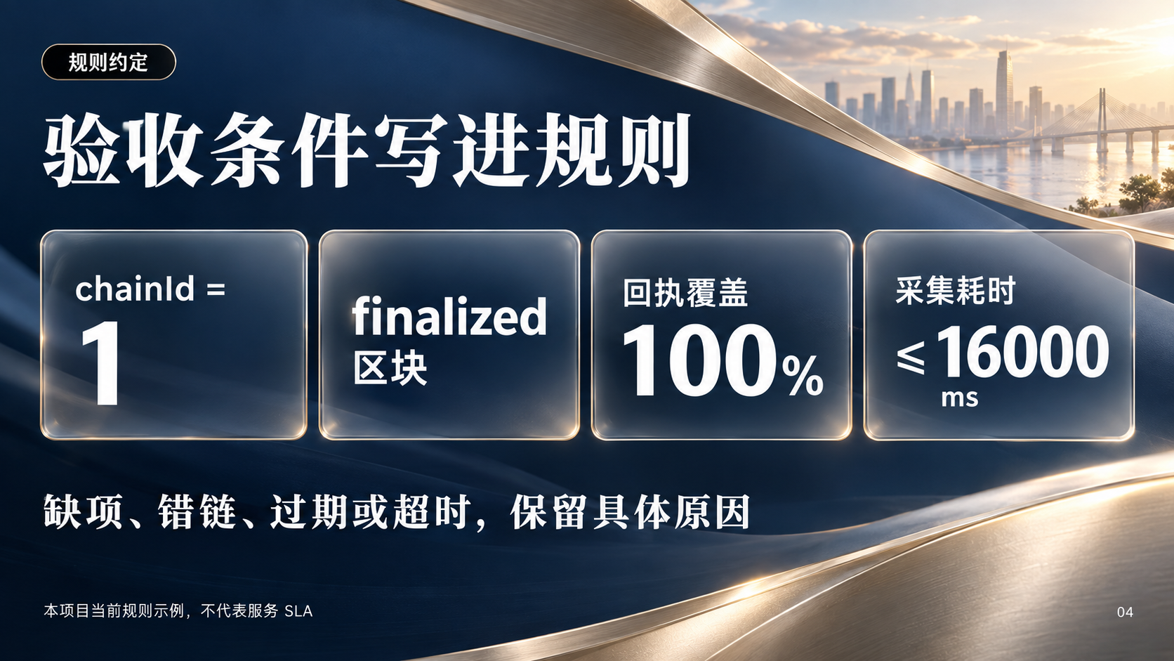
Notes:
当前规则核对 Ethereum Mainnet 的 chainId=1，并使用 finalized 区块。区块年龄允许范围是 −30 至 1800 秒，采集总耗时不超过 16000 ms。系统最多抽样 3 笔交易，要求抽样回执覆盖完整，并核对交易哈希、区块哈希和区块编号的一致性。回执 status 必须是 0 或 1，重复或错配会被拒绝。
这些阈值是项目公开的技术演示约定，不构成商业 SLA，也不能用单次结果证明整体可用率。重复读取有 30 秒缓存，页面保留原始采集时点。
内容来源：README.md“当前可以运行”；public/resources/catalog.json 的 contracts、TRUST-003 至 TRUST-006。图片来源：Codex 内置 image_gen 原图 04-验收规则.png，生成记录见 docs/INTRO-IMAGES-20261007.json。
接口协议依据：https://ethereum.org/en/developers/docs/apis/json-rpc/

Slide 5

Notes:
合成规则实验使用固定合成数据展示验收规则的行为。健康且完整的交付通过，过期快照被拒绝，缺少回执也被拒绝。三个场景帮助观众理解验收条件以及拒绝原因。
本页展示的是合成实验，不是真实服务表现，不是部署成效，也不会增加真实观测账本的样本数。实际 PublicNode 探测的成功或失败应以带采集时点的真实观测记录为准。
内容来源：README.md“当前可以运行”；public/resources/catalog.json 的 TRUST-012、H-02 和 H-03。图片来源：Codex 内置 image_gen 原图 05-合成规则实验.png，生成记录见 docs/INTRO-IMAGES-20261007.json。
赛题来源：https://tokenark.feishu.cn/docx/Vn3hdD7s6okrftx9583cYgganMg

Slide 6

Notes:
证据包把本次来源、采集时间、原始交付、规则版本、逐项检查和实现限制放进可下载的 JSON。离线复核会重算 SHA-256 摘要，再按冻结规则重放验收。只修改检查结果或规则，即使重新计算哈希，也不能绕过规则重放。
摘要与重放核对的是内容内部一致性。它们不能单独证明 RPC 事实真实、组织身份可靠、存在独立验收或已经上链。离线复核不发起新的外网请求。
内容来源：README.md“实现边界与来源”；public/resources/catalog.json 的 TRUST-010、TRUST-011、H-05 和 limitations。图片来源：Codex 内置 image_gen 原图 06-证据复核.png，生成记录见 docs/INTRO-IMAGES-20261007.json。
接口协议依据：https://ethereum.org/en/developers/docs/apis/json-rpc/

Slide 7

Notes:
项目目录包含 12 项 Skills、4 个工具岗位和 8 条运行约束。服务探测负责固定端点与真实 RPC 采集。交付验收负责链身份、时效、完整性与关联检查。选择与观测负责按规则选择服务、持久化和去重统计。证据复核负责证据导出、离线重放和合成示例。
这四个岗位由确定性 Python 工具执行，尚未连接大模型。8 条运行约束涵盖固定来源、真实与模拟分离、失败不选中、有界执行、证据重放、去重、分母披露以及身份与链上边界。这里的规则清单不等于完整交付 Harness 认证。
内容来源：README.md；public/resources/catalog.json 的 skills、agents、harness。图片来源：Codex 内置 image_gen 原图 07-工作分工.png，生成记录见 docs/INTRO-IMAGES-20261007.json。
赛题来源：https://tokenark.feishu.cn/docx/Vn3hdD7s6okrftx9583cYgganMg

Slide 8

Notes:
当前实现覆盖真实只读探测、按约定验收、去重观测记录、JSON 证据导出和离线规则重放。PublicNode 已启用，合成规则实验与真实账本保持分离。项目提供的是单实例履约观测。
尚未实现跨主体验证、全球公共信誉、抗女巫、签名身份、ERC-8004 互操作或链上登记。后续能力需要新增实现和对应验证，不能把路线图说成已完成。多提供商切换也仍需在启用并核验更多提供商后验证。
内容来源：README.md“当前可以运行”“实现边界与来源”；public/resources/catalog.json 的 providers、limitations 和 H-08。图片来源：Codex 内置 image_gen 原图 08-当前与下一步.png，生成记录见 docs/INTRO-IMAGES-20261007.json。
赛题来源：https://tokenark.feishu.cn/docx/Vn3hdD7s6okrftx9583cYgganMg

